Slide 1
Векторно-матричное дифференцирование
Семинар 3

Slide 2
Агенда
Зачем это нужно?
Дифференцирование
Gradient descent
SGD

Slide 3
Зачем это нужно?
В ML/DL большинство моделей обучаются с помощью методов оптимизации, основанных на градиентном спуске или его модификациях.
Для этого необходимо уметь вычислять градиенты функции потерь относительно параметров модели.
Однако в задачах, где параметры представлены векторами или матрицами, покоординатное вычисление производных становится громоздким и непрактичным.
Notes:
Аналогия дифференциал это изменение функции потерь, dx – это learning rate, производная -

Slide 4
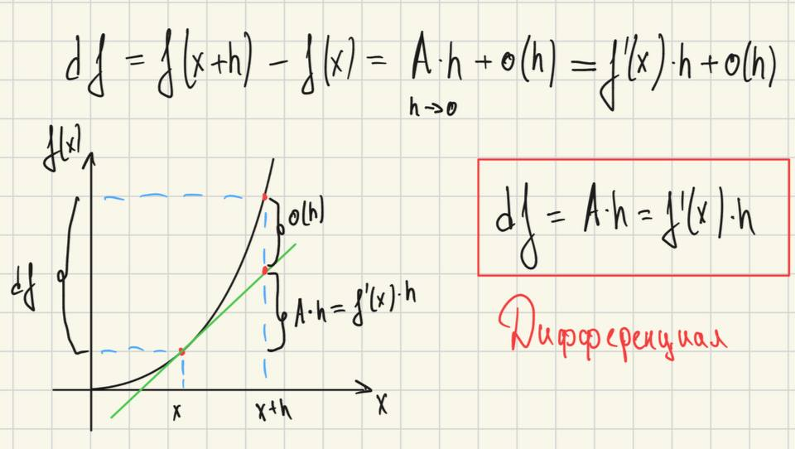
Одномерный случай
Notes:
Пусть дана функция f. Мы хотим понять, как ведёт себя f вблизи некоторой точки x при небольшом изменении аргумента на величину h .Функция f дифференцируема в точке x, если существует такое число A, что при h→0 выполняется разложение(показано на экране).
Число А – производная функции f в точке x
o(h) – остаток который убывает быстрее чем h или функция
h – приращение
Дифференциалом функции f в точке x называется линейная функция A*h, где А-производная в точке x, а h – переменная.
dx в дальнейшем это дифференциал аргумента
А df - дифференциал функции

Slide 5
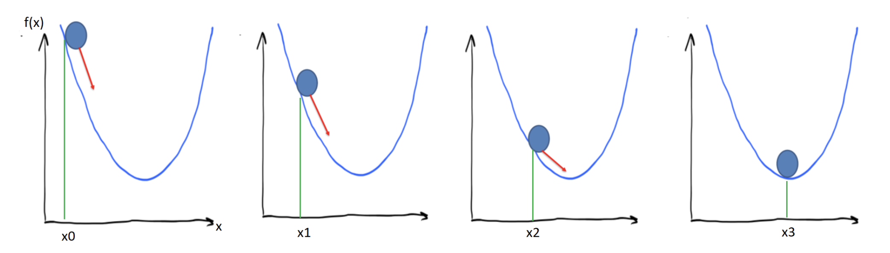
Одномерный случай
Геометрический смысл производной

Slide 6
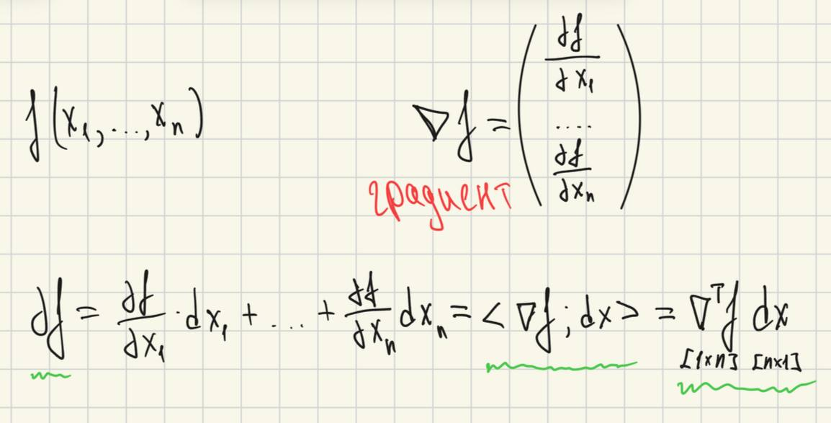
Многомерная функция
Notes:
Мы рассмотрели одномерный случай.
Рассмотрим многомерный случай.
Наша функция зависит от нескольких переменных, следовательно мы «берем производную по всем переменным».
Производной по всем переменным является градиент.
Градиент - вектор, указывающий направление наискорейшего роста, состоящий частных производных

Slide 7
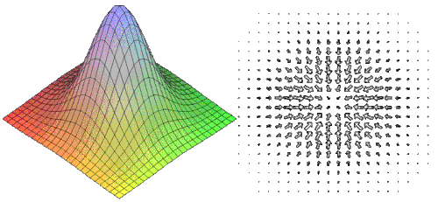
Многомерная функция
Геометрический сымсл градиента

Slide 8
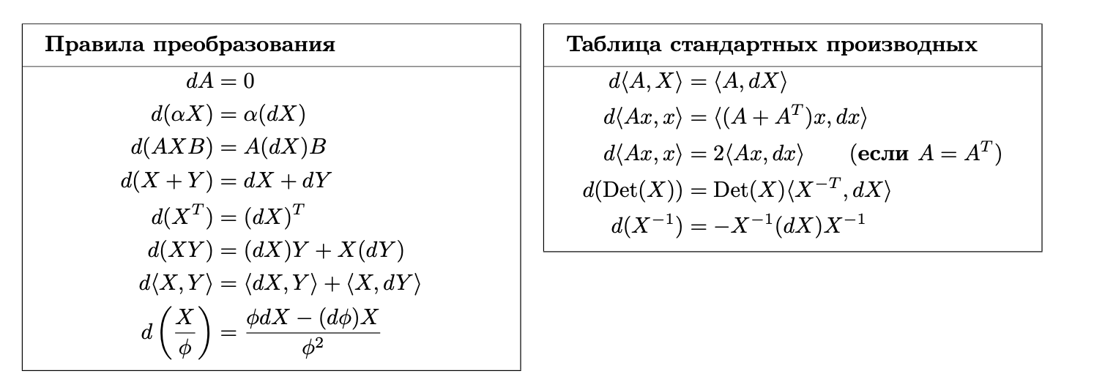
Дифференциал
Notes:
Аккуратно с векторами и матрицами, т.к. важен порядок переменных,
например, XY != YX, т.к. у X ~ [1xn] а Y~[nx1]

Slide 9
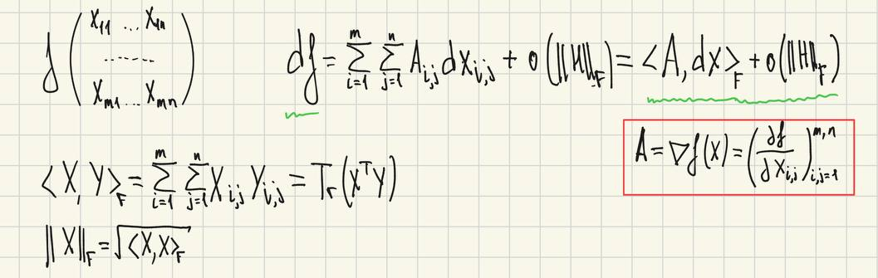
Матричнозначная функция
Notes:
Здесь X — матрица размера m×n, которую можно рассматривать как вектор длины m*n, упакованный в таблицу.
А - это частные производные функции f по элементам матрицы X
Запись снизу называют Фронебиусовым скалярным произведение матриц X и Y
Tr — след матрицы (сумма всех элементов главной диагонали квадратной матрицы)
Снизу написана Фронебиусовая норма матрицы.
По аналогии с Rn не сложно показать что матрица А, это не что иное как градиент.

Slide 10
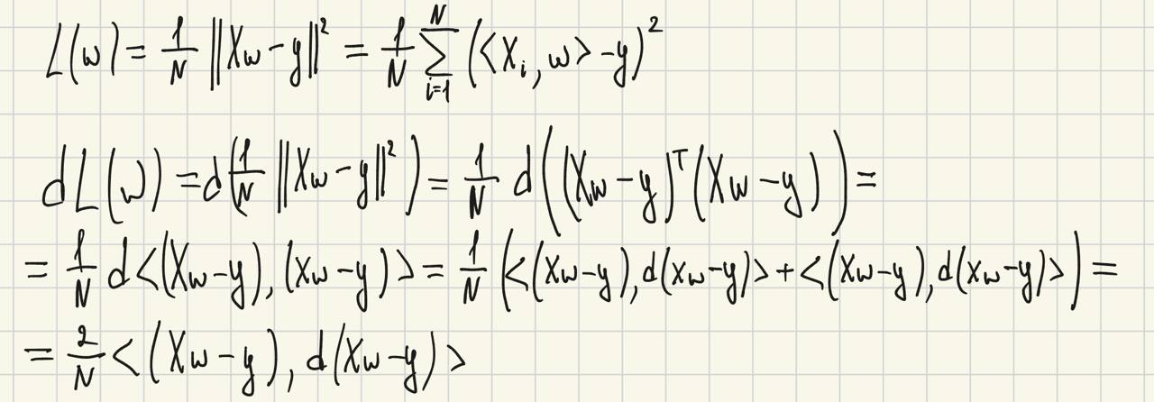
Линейная регрессия в матричном виде
Notes:
Рассмотрим крайне важный пример матрично-векторной функции — функция потерь MSE для задачи линейной регрессии.
X матрица «объект-признак» (N*d, где N – кол-во объектов, d-кол-во признаков), y — столбец целевой переменной, а w – параметры, веса модели (линейной регрессии).
Допустим мы хотим обучать линейную регрессию с MSE с помощью градиентного спуска. Необходимо найти градиент функции потерь по отношению к параметрам модели w.
правило произведения

Slide 11
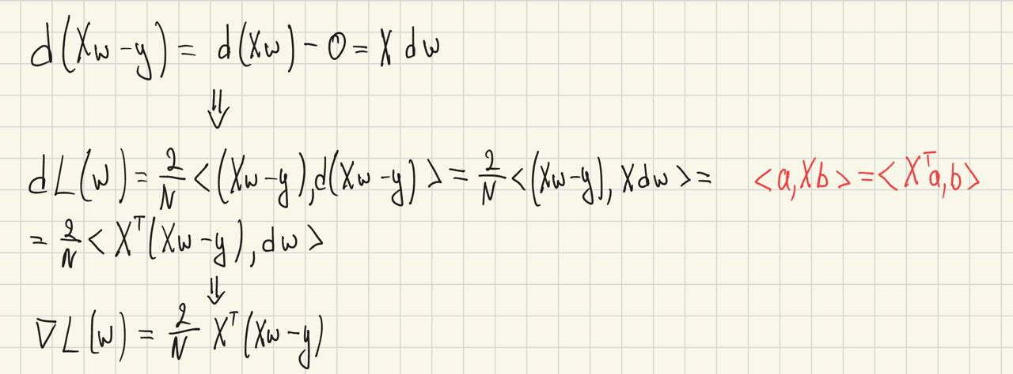
Линейная регрессия в матричном виде
Notes:
Дифференциал d(Xw−y):
Так как y не зависит от w, то dy=0.
Xw — линейная функция от w, поэтому:
d(Xw) = Xdw
Найдя градиент мы можем его использовать для градиентного спуска и не только.

Slide 12
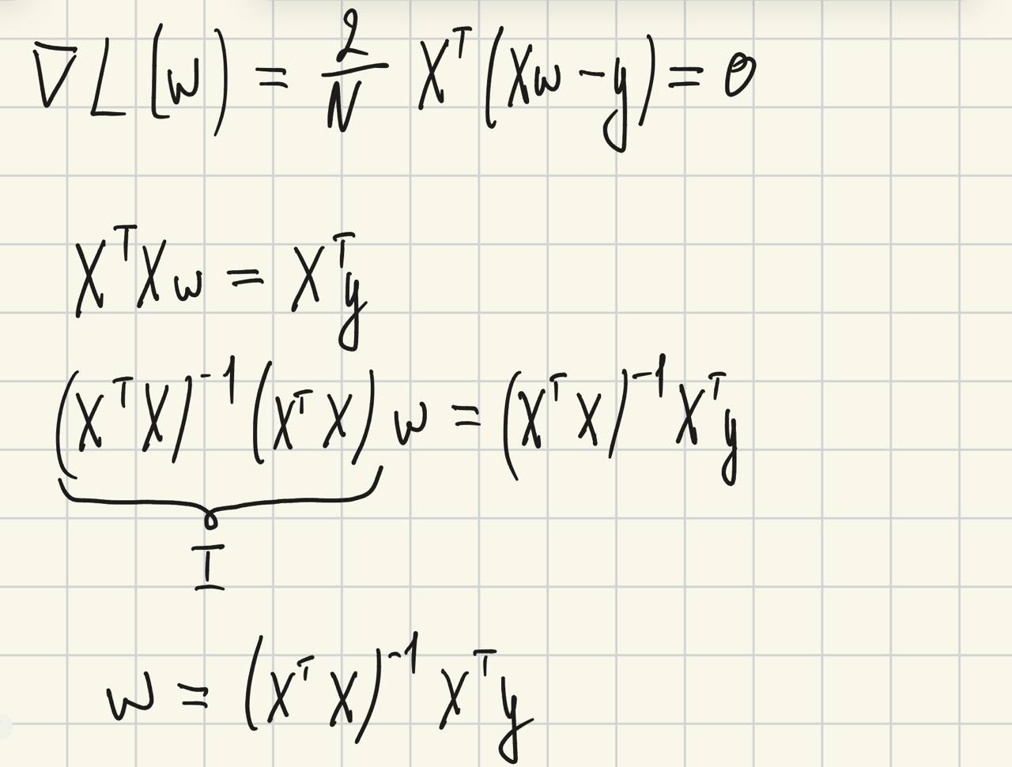
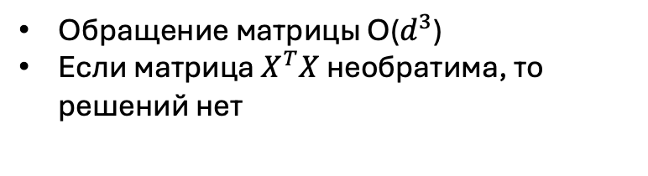
Аналитическое решение линейной регрессии
Обращение матрицы O($d^{3}$)
Если матрица $X^{T}X$ необратима, то решений нет
Notes:
Запишем аналитическое решение лин рега
Функция L(w) — выпуклая квадратичная функция от w.
Необходимое условие минимума: градиент должен быть равен нулю.

Slide 13

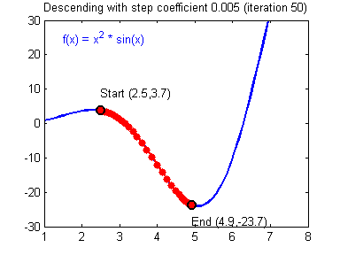
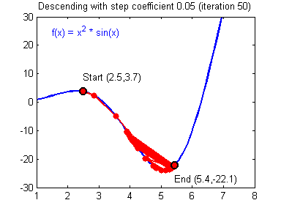
Градиентный спуск
Маленький learning rate
Большой learning rate

Slide 14
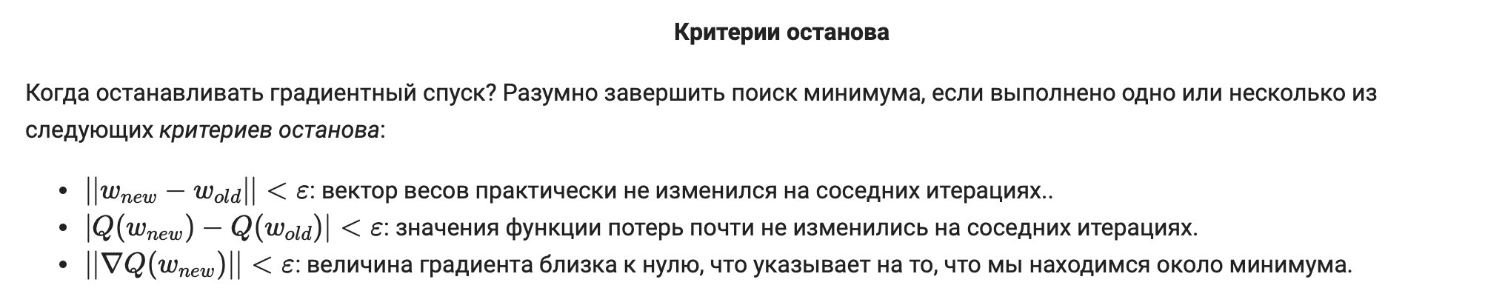
Градиентный спуск

Slide 15
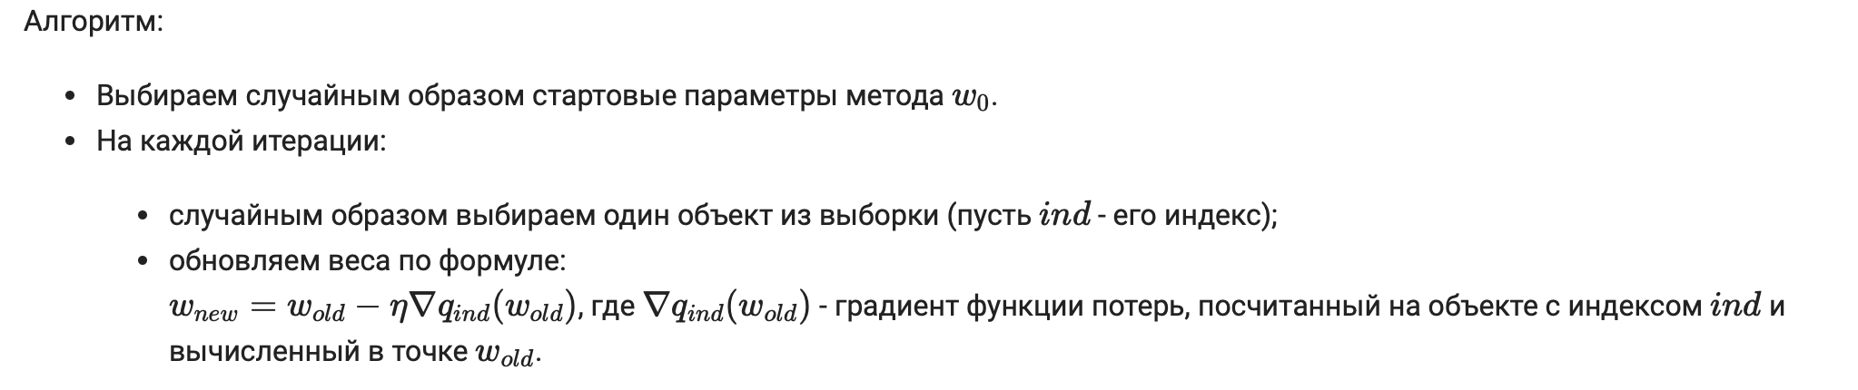
SGD

Slide 16
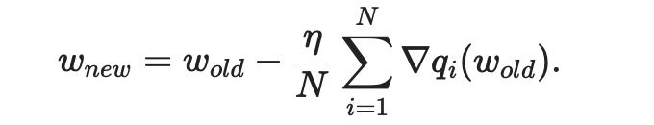
Mini-Batch Gradient Descent

Slide 17


